Slide 1
Автобиография

Slide 2
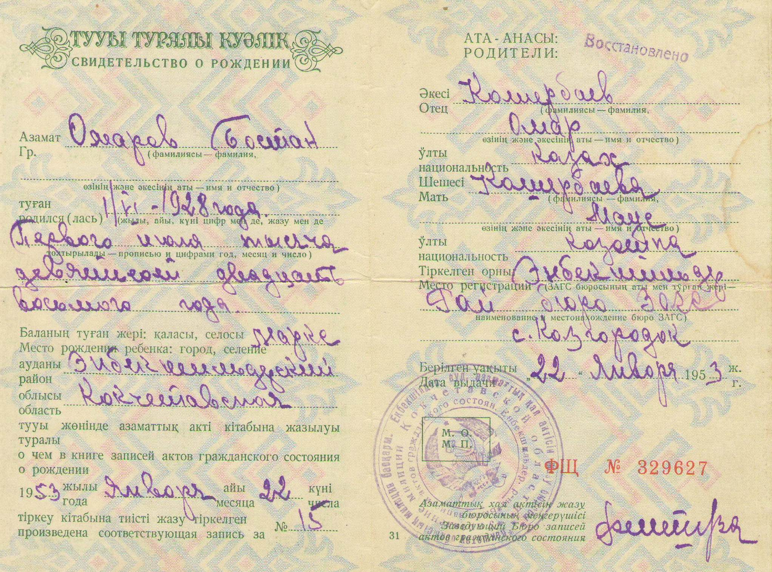
Свидетельство о рождении Омарова Б.О
(ф.223.оп.1, д.2)

Slide 3
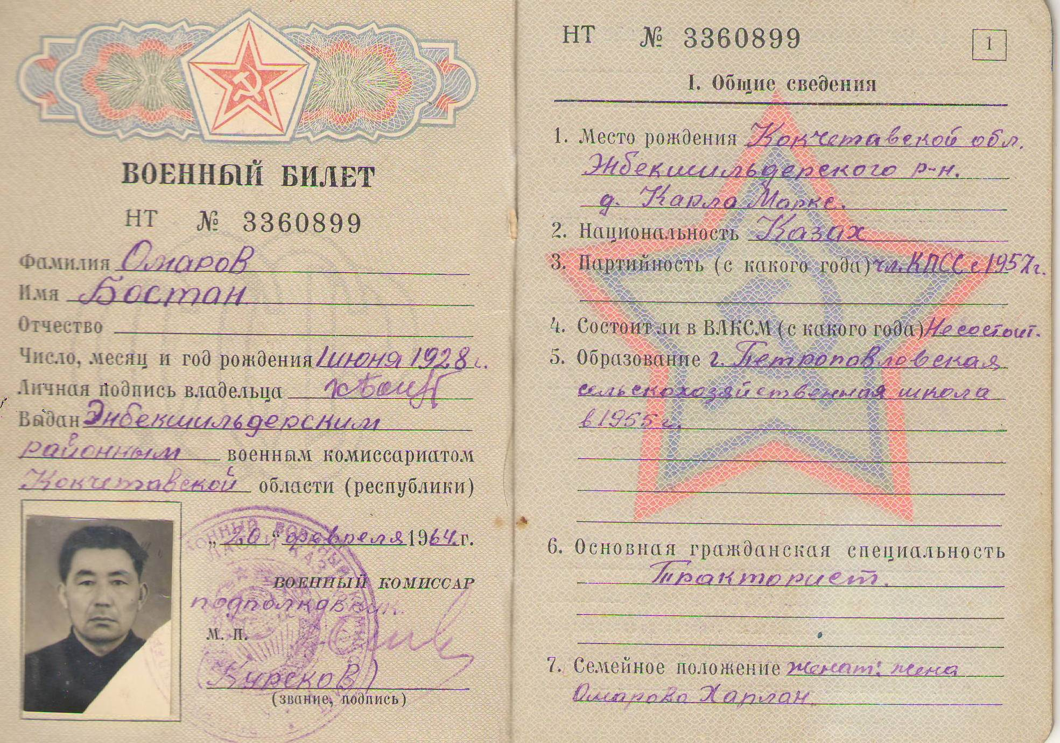
Военный билет
(ф.223оп.1,д.3)

Slide 4
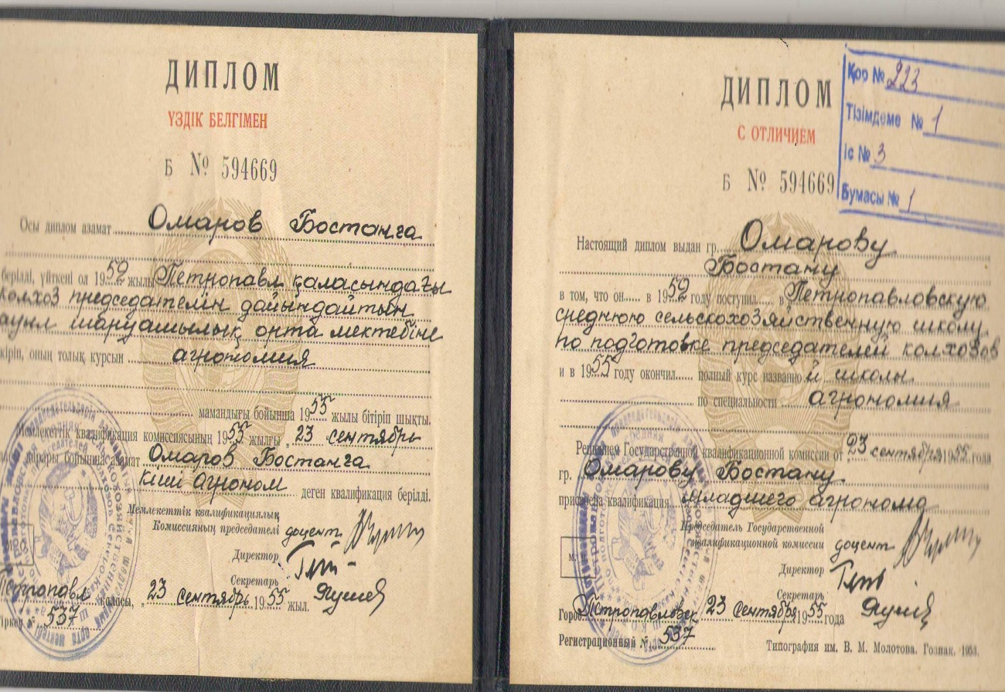
Диплом об окончании Петропавловской средней сельскохозяйственной школы по подготовке председателей колхоза.
(ф.223,оп.1,д.3)

Slide 5
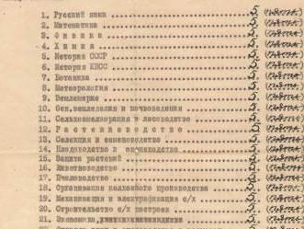
Приложение к диплому

Slide 6
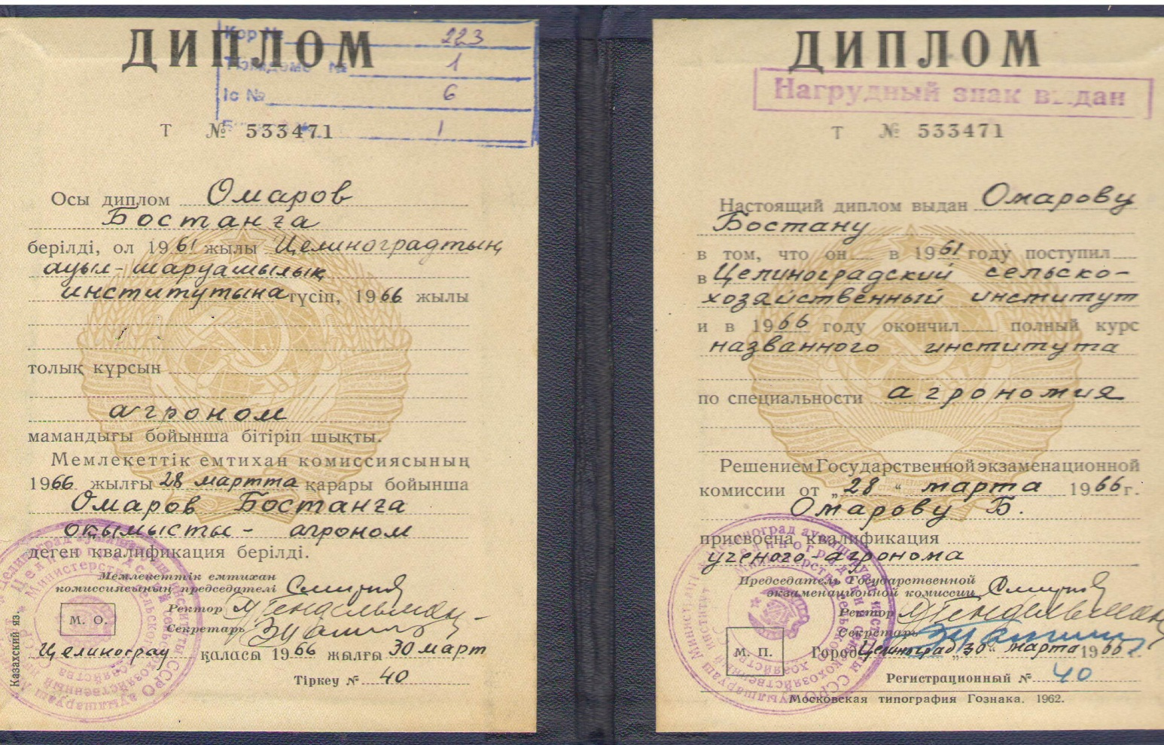
Диплом об окончании целиноградского сельскохозяйственного института.(ф.223, оп.1.д.6)

Slide 7
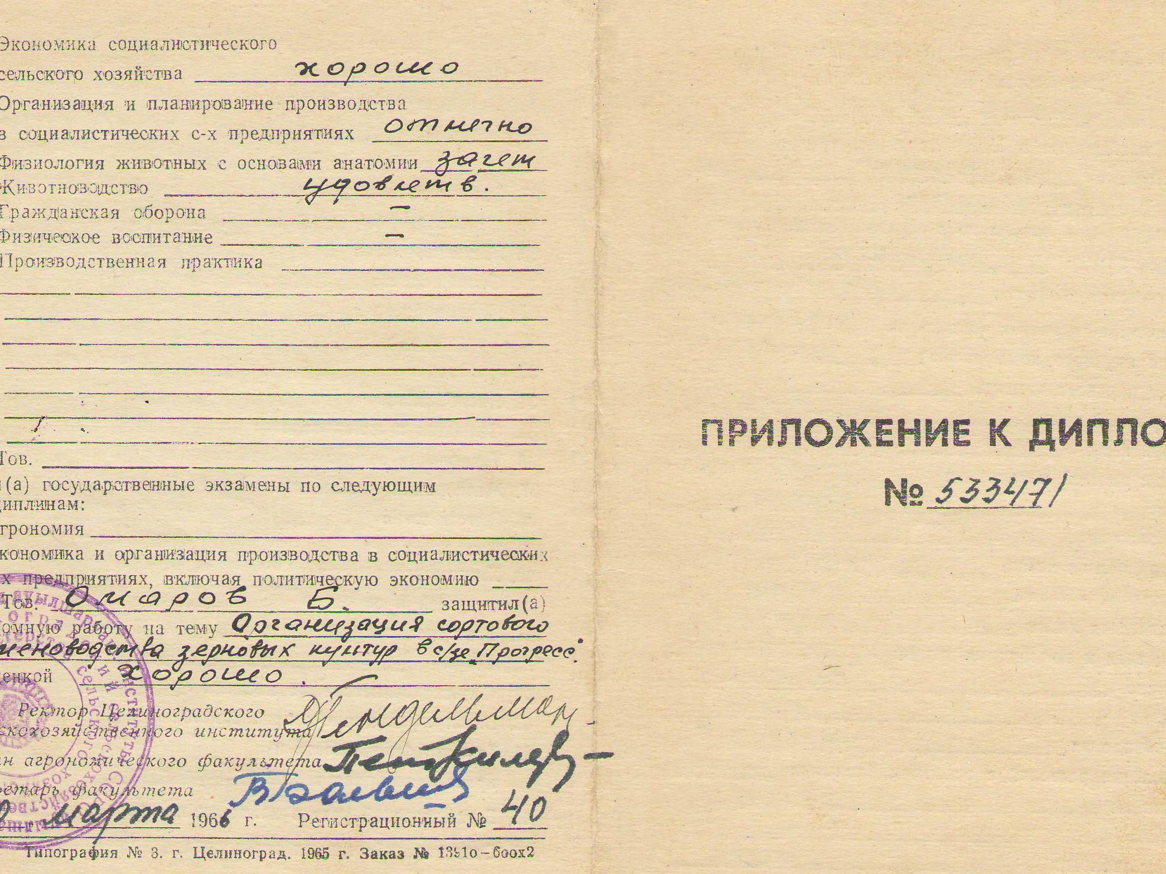
Приложение к диплому

Slide 8
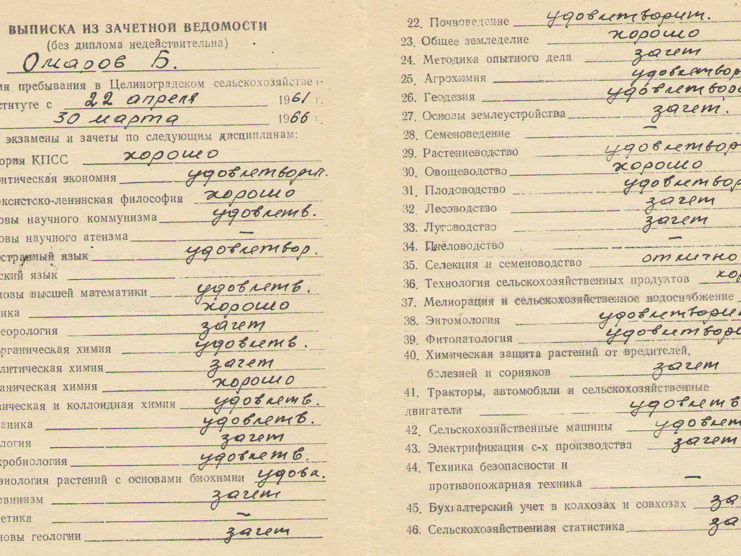
Приложение к диплому

Slide 9
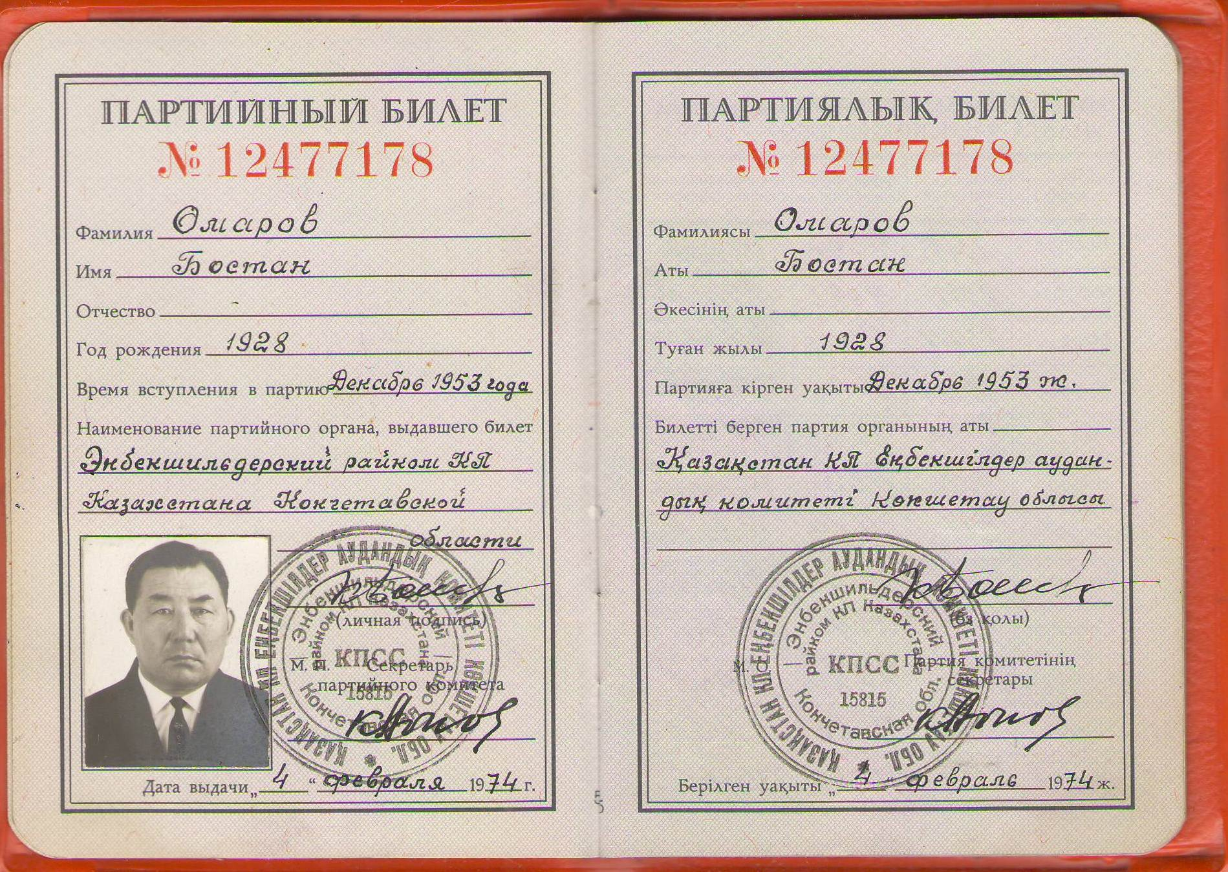
Партийный билет
(ф.223,оп.1,д.8)

Slide 10
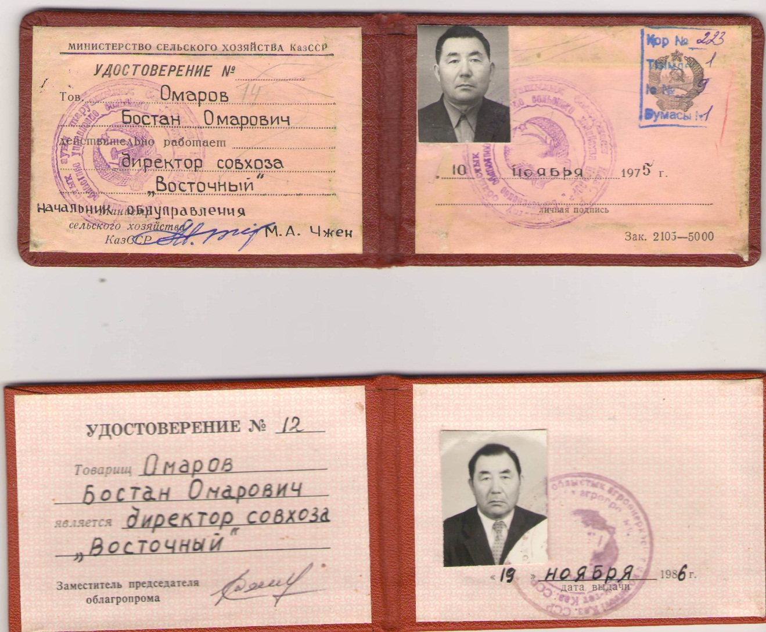
Удостоверение директора совхоза «Восточный».
(ф.223,оп.1,д.9.)

Slide 11
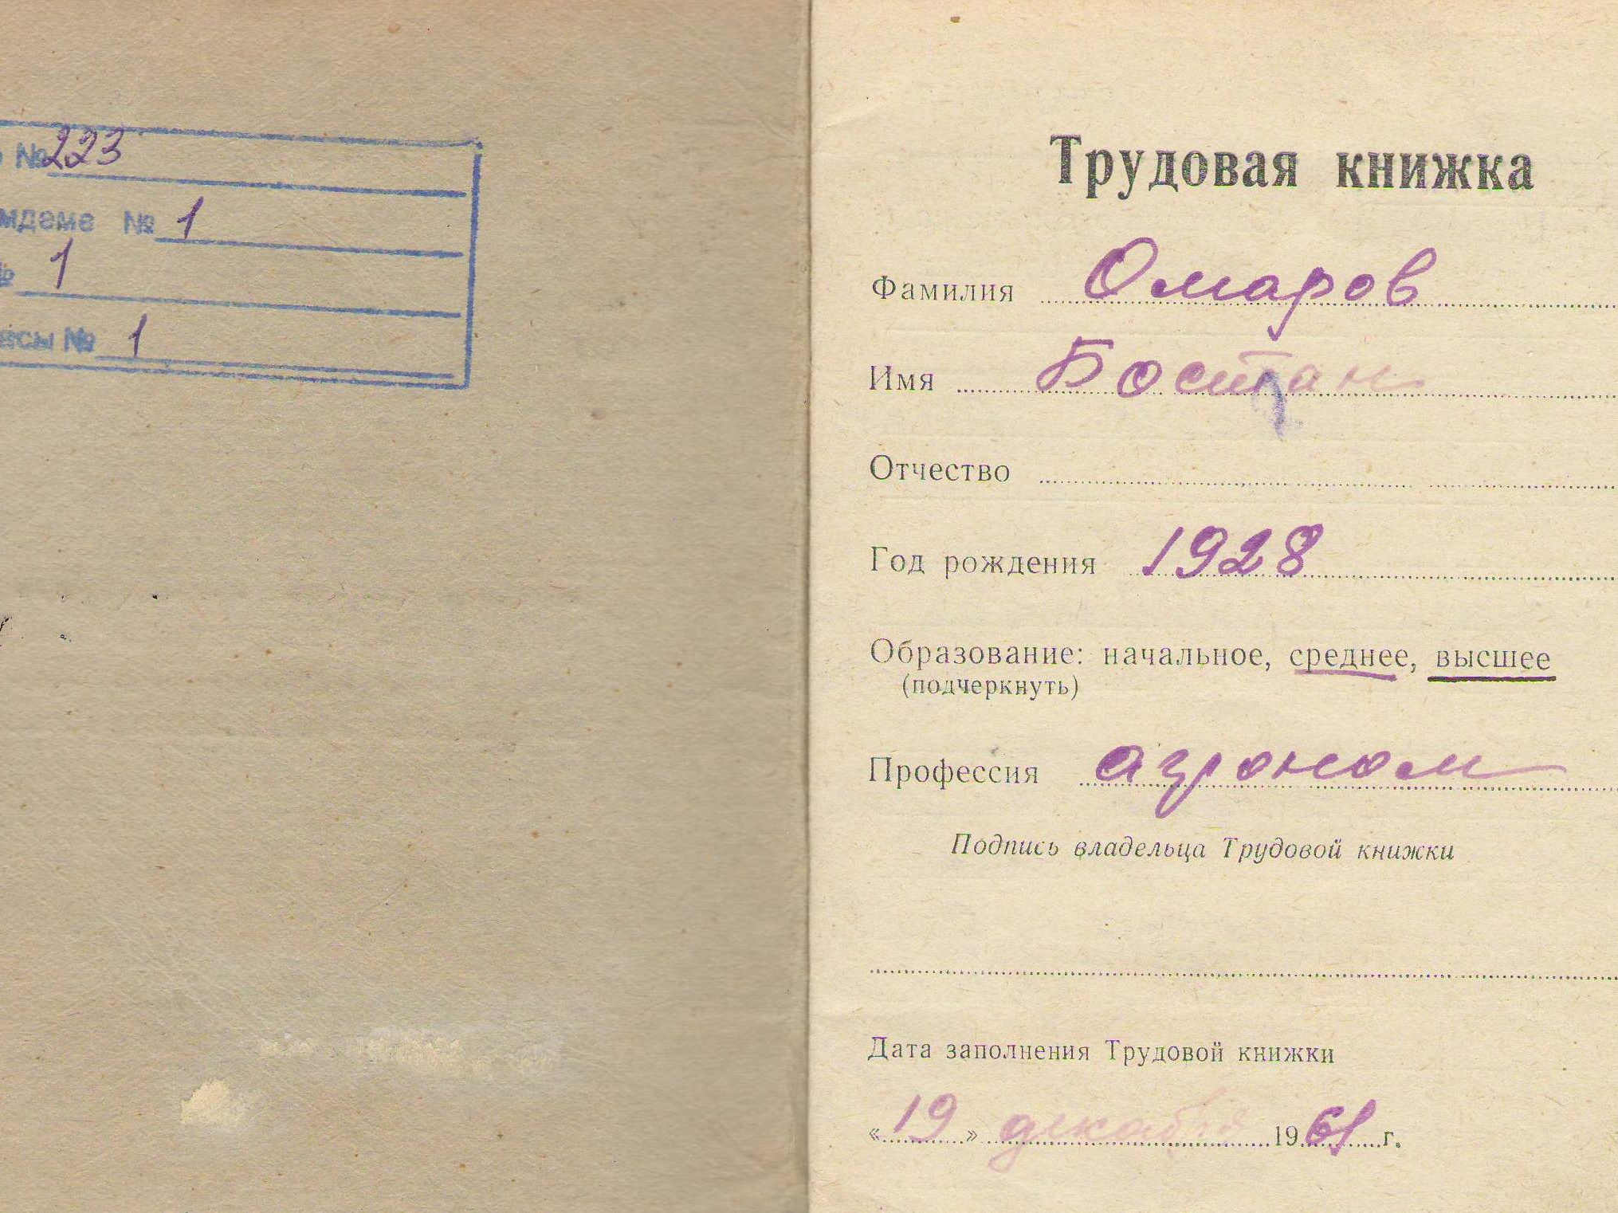
Трудовая книжка
(ф.223,оп.1,д.1)

Slide 12
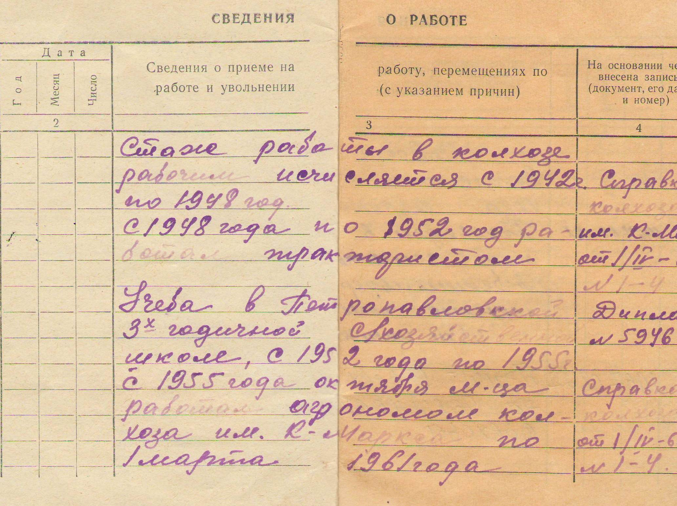
Трудовая книжка

Slide 13
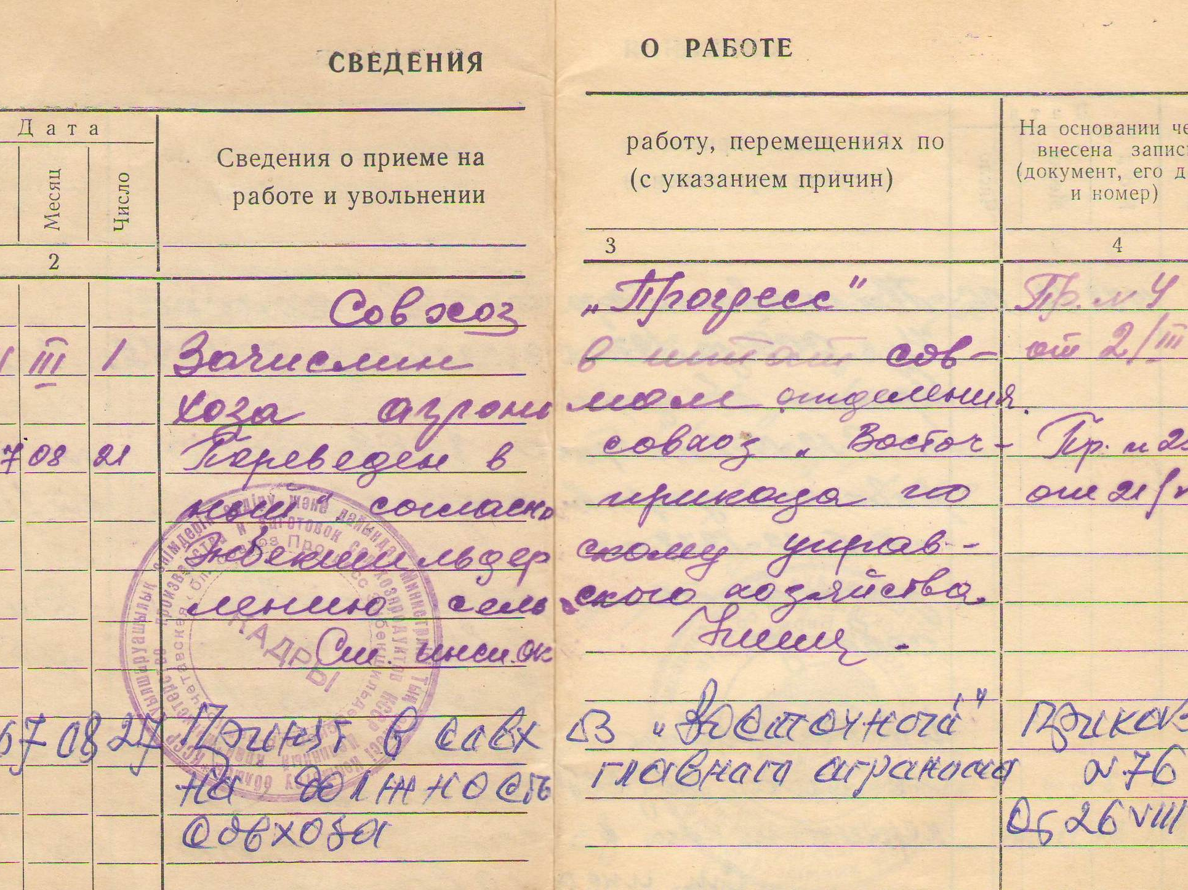
Трудовая книжка

Slide 14
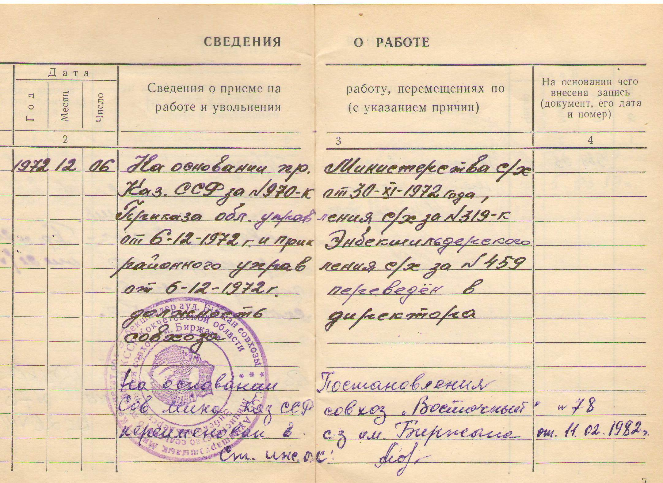
Трудовая книжка

Slide 15
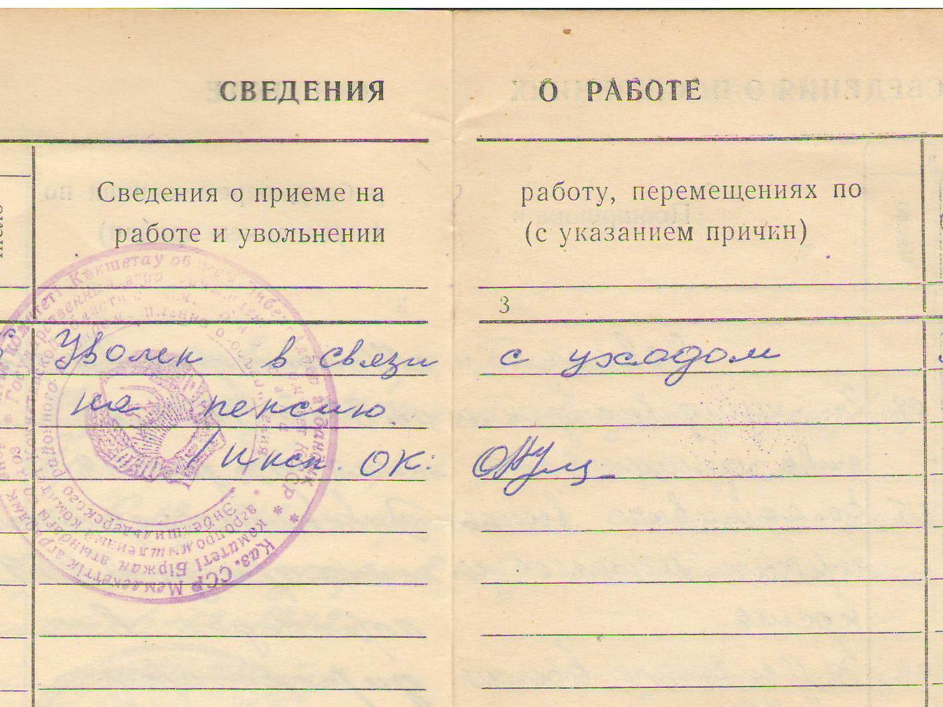
Трудовая книжка

Slide 16
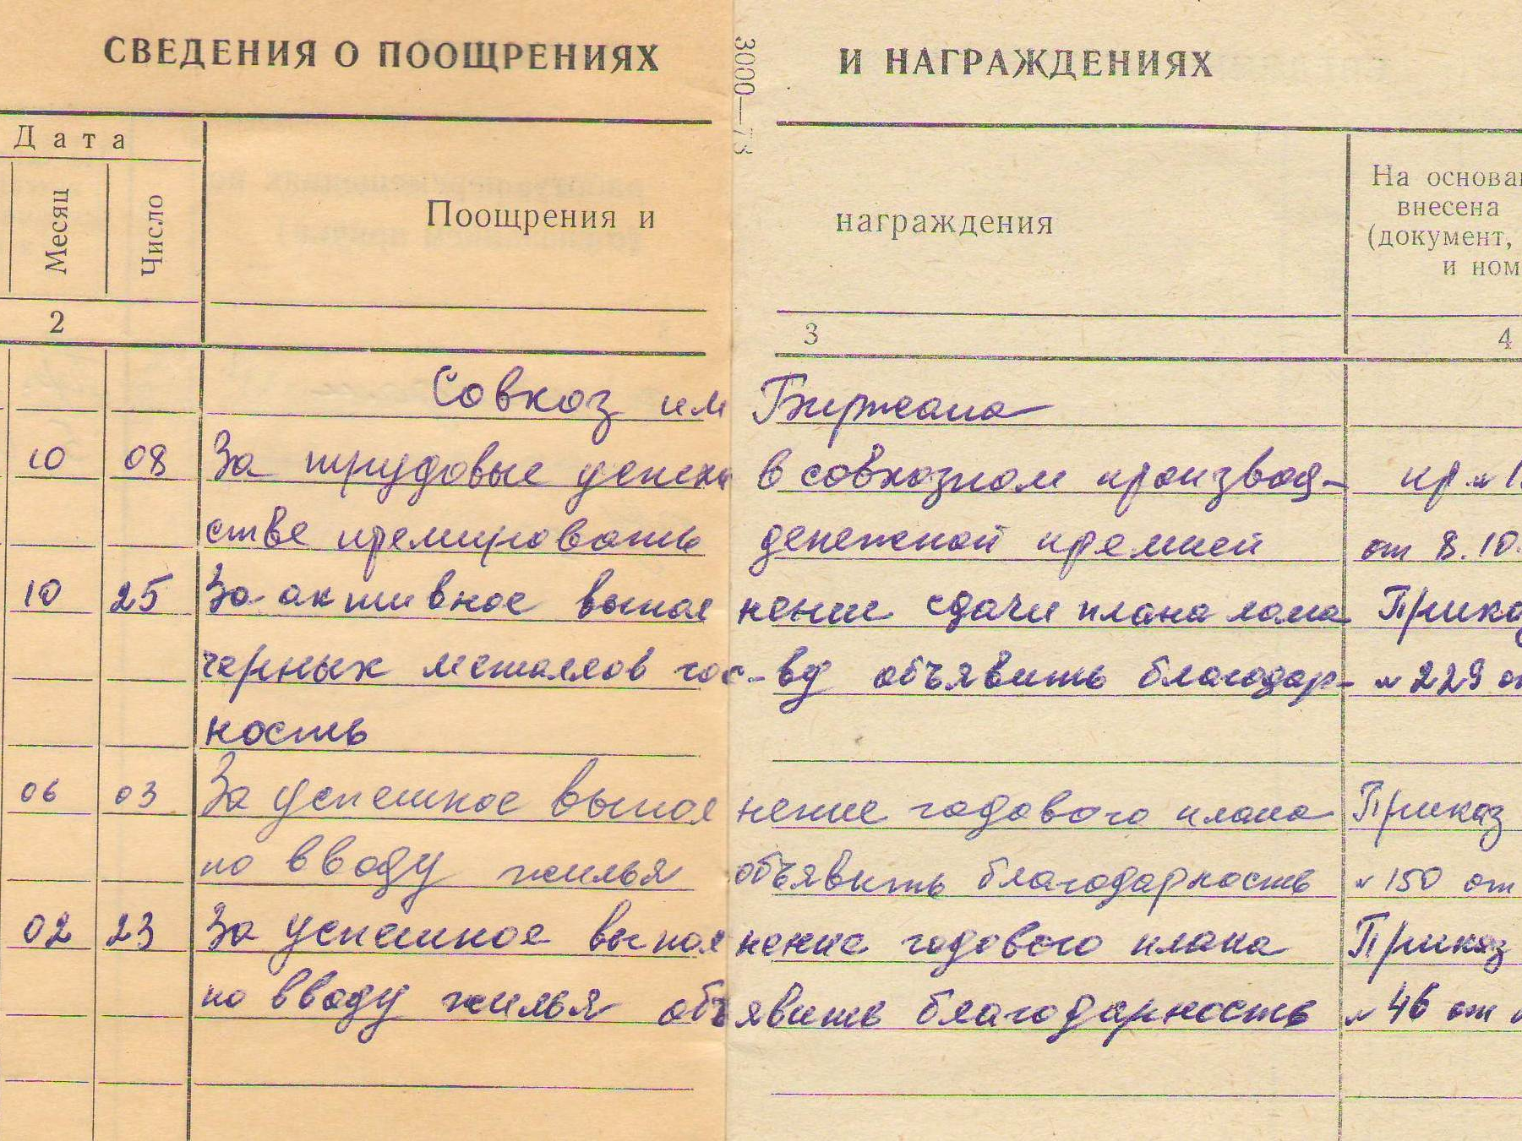
Трудовая книжка

Slide 17
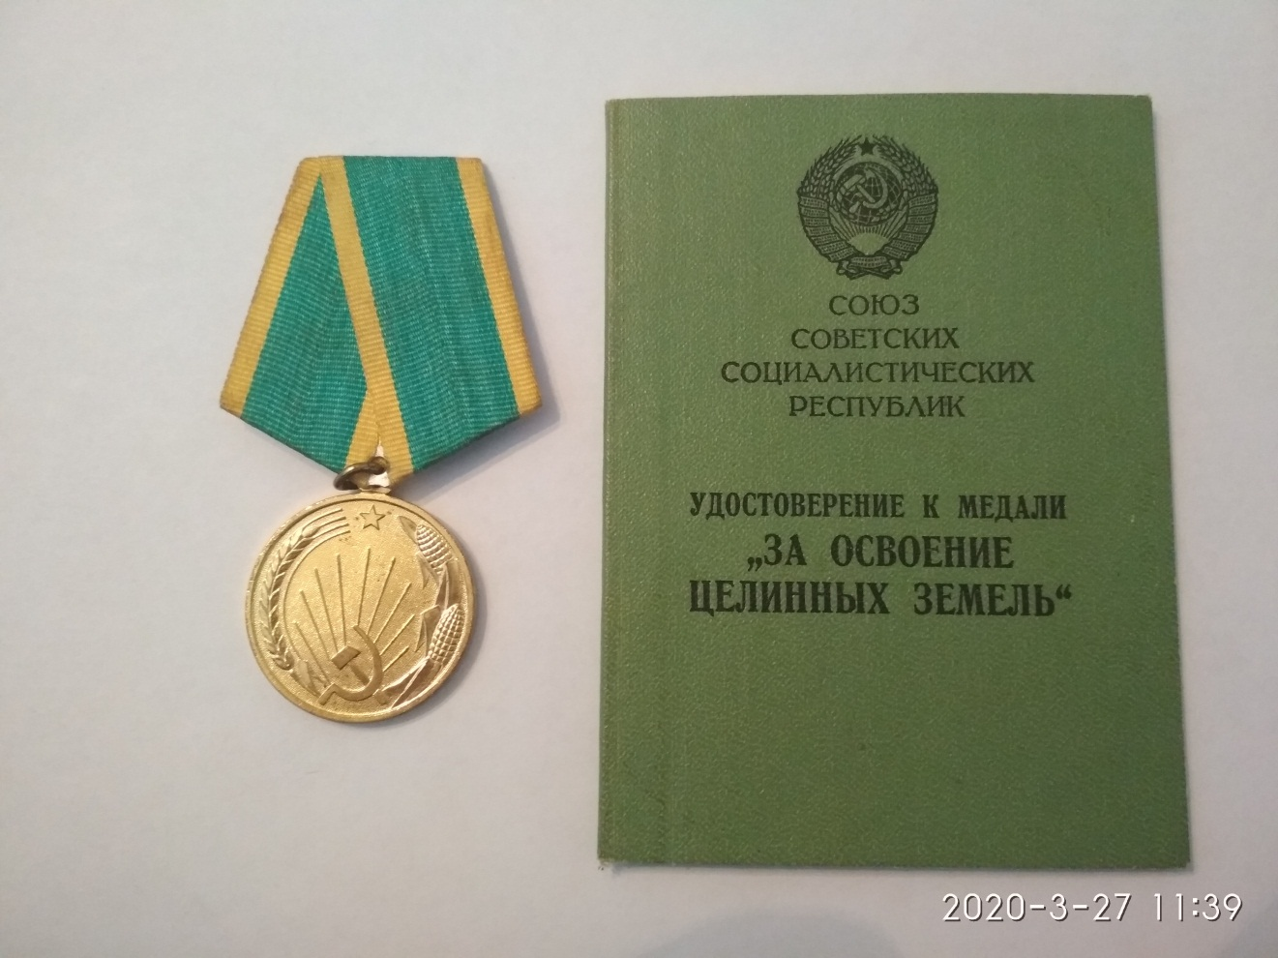
Медаль «За освоение целинных земель» 19.04.1957 год
(ф.223,оп.1,д.20)

Slide 18
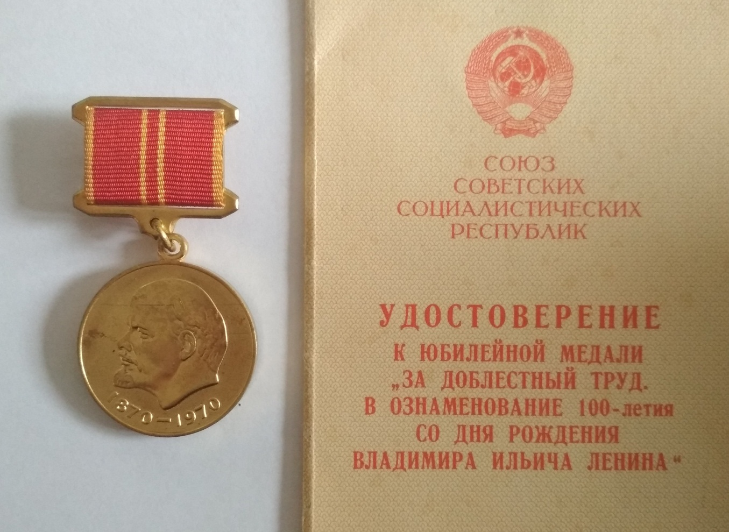
Медаль «За доблестный труд. В ознаменование 100-летия со дня рождения В.И.Ленина» 23.03.1970 год. (ф.223,оп.1,д.20)

Slide 19
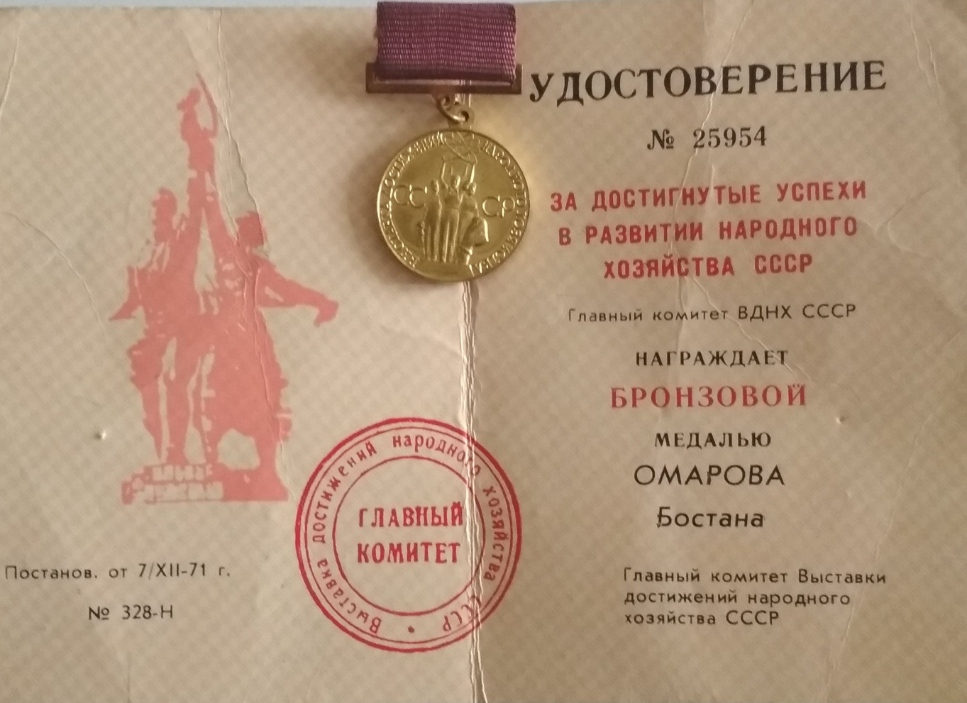
Медаль «За достигнутые успехи в развитии народного хозяйства».
(ф.223,оп.1,д.20)

Slide 20
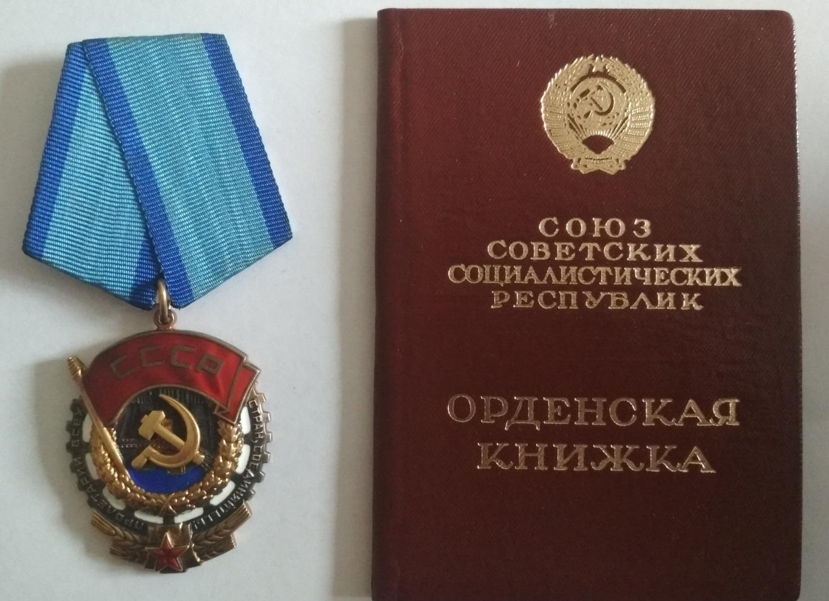
Орден «трудового красного Знамени» 13.12.1972 год
(ф.223,оп.1,д.19)

Slide 21
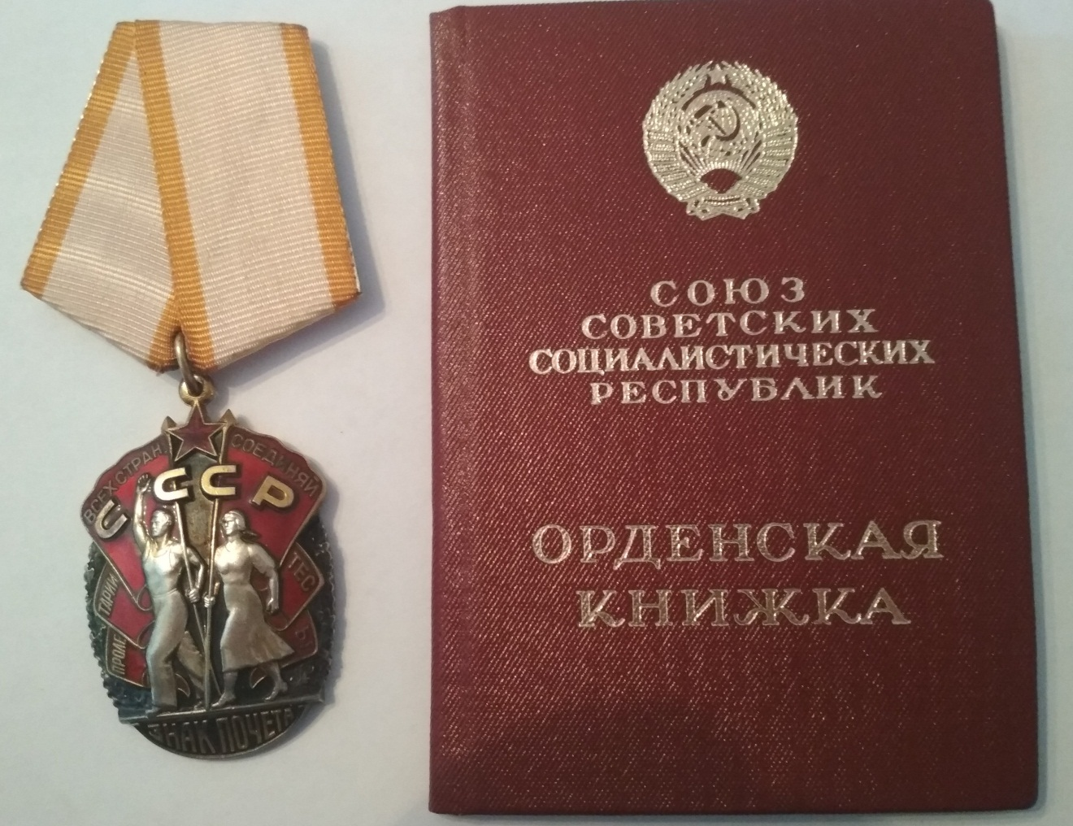
Орден «Знак почета» 03.03.1980 год (ф.223,оп.1,д.19)

Slide 22
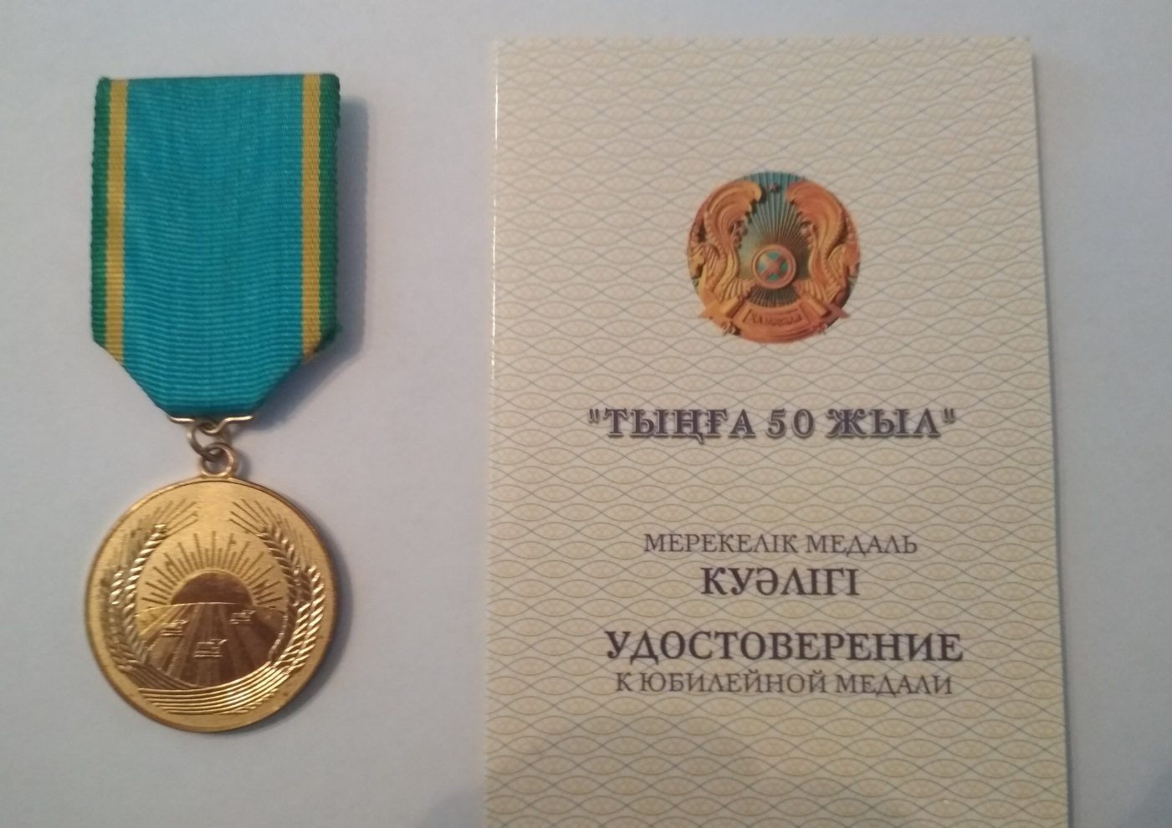
Юбилейная медаль «Тыңға 50 жыл» (ф.223, оп.1,д.20)

Slide 23
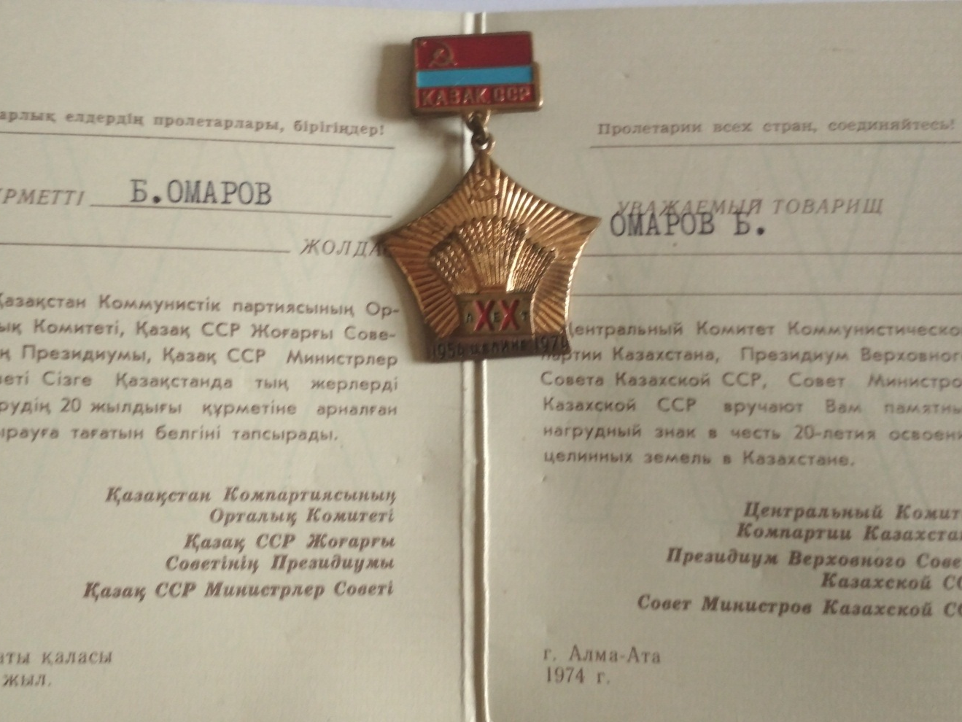
Нагрудной знак в честь 20-летия освоение целинных земель.1974 год
(ф.223,оп.1,д.22)

Slide 24
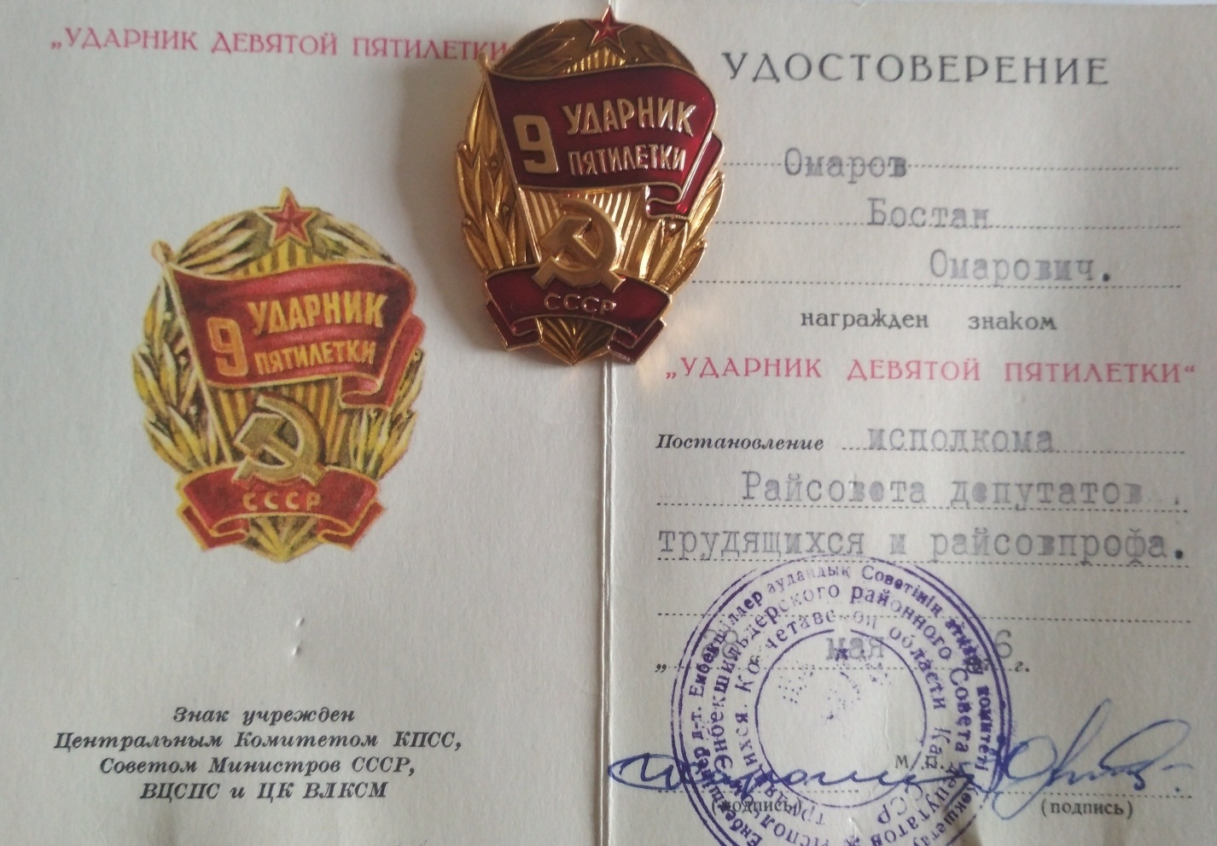
Знак «Ударник девятой пятилетки». 28.05.1976 год.
(ф.223,оп.1,д.22)

Slide 25
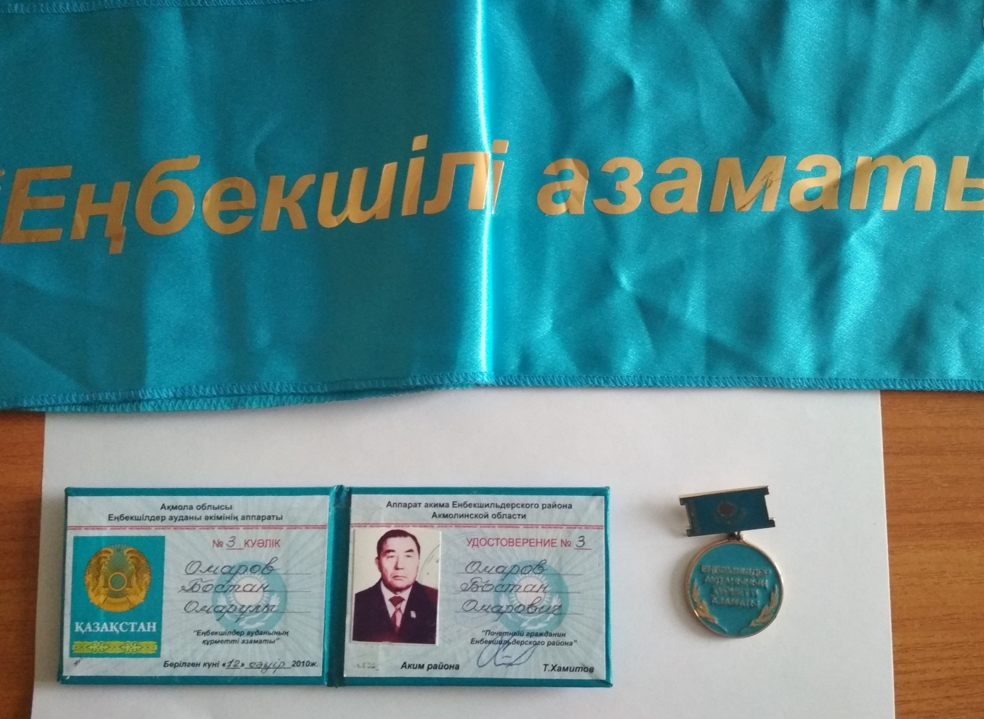
Почетный гражданин Енбекшильдерского района. 12.04.2010 год
(ф.223,оп.1,д.26)

Slide 26

Благодарственное письмо Алма-ата 1958 год.
(ф.223,оп.1,д.21)

Slide 27
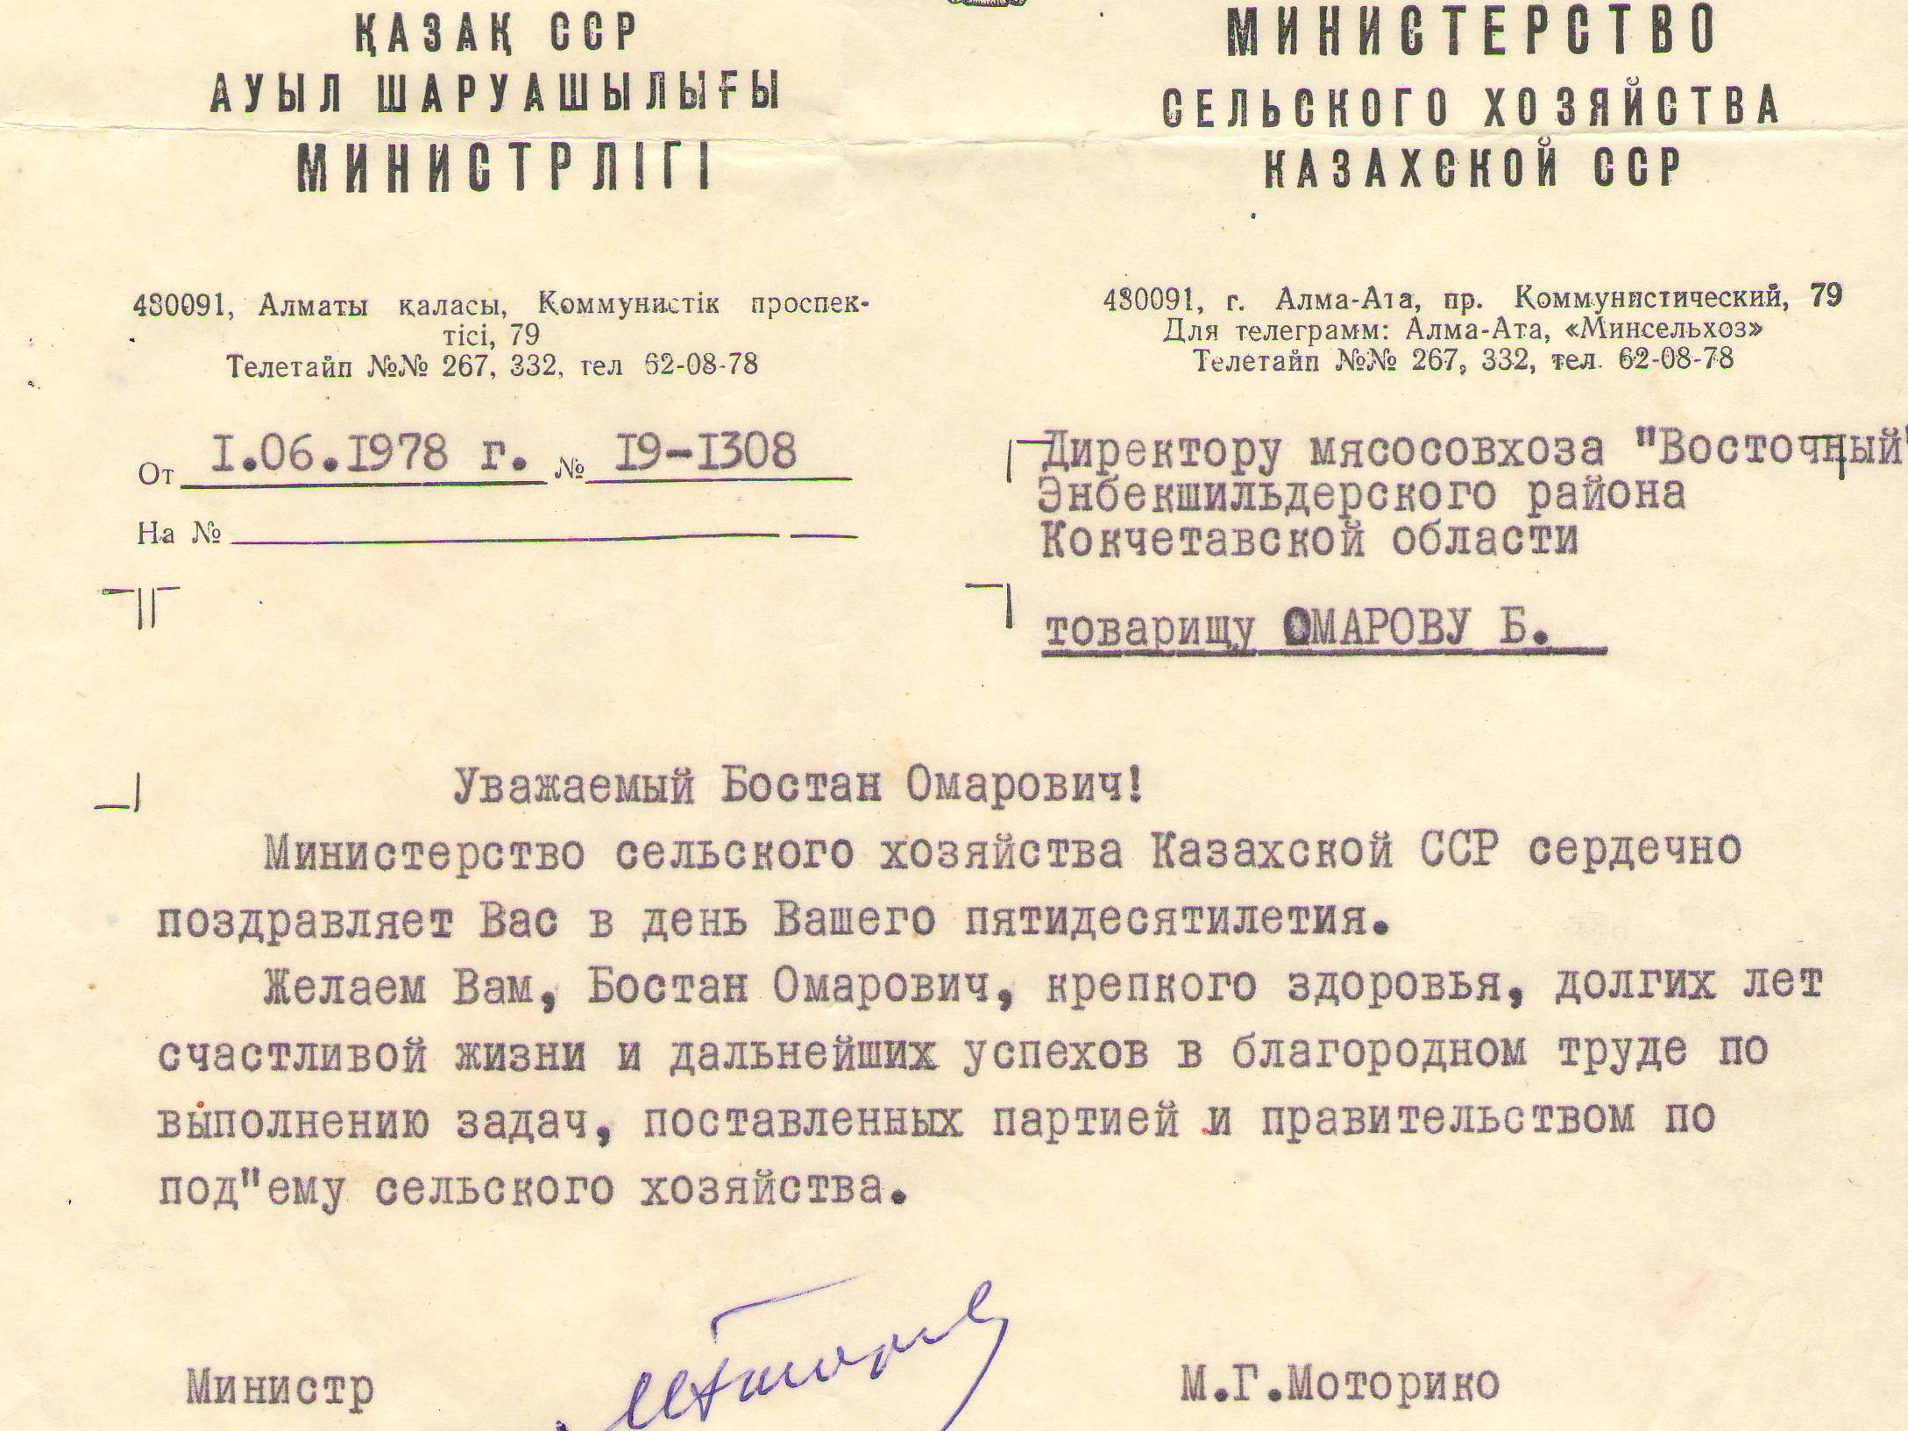
Поздравление от министра сельского хозяйства КазССР. 1978 год

Slide 28

Благодарственное письмо акима Енбекшильдерского района Кусаинова Т.К. 10.11.2005 год.(ф.223,оп.1,д.21)

Slide 29

Благодарственное письмо акима Енбекшильдерского района Хамитова Т.Ж 24.11.2006 год. (ф.223,оп.1,д.21)

Slide 30
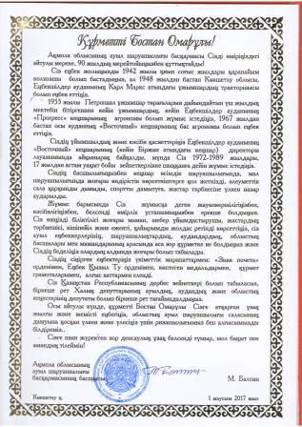
Благодарственное письмо Руководителя управления сельского хозяйства Акмолинской области М.Балпан 01.06.2017 года. (ф.223,оп.1,д.21)

Slide 31
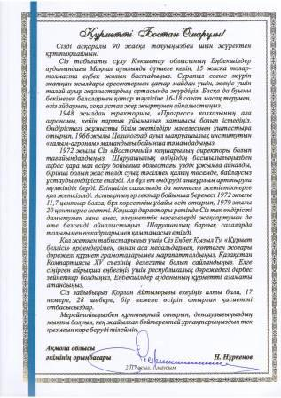
Поздравление от заместителя акима области Н.Нуркенова
01.06.2017 год.(ф.223,оп.1,д.21)

Slide 32
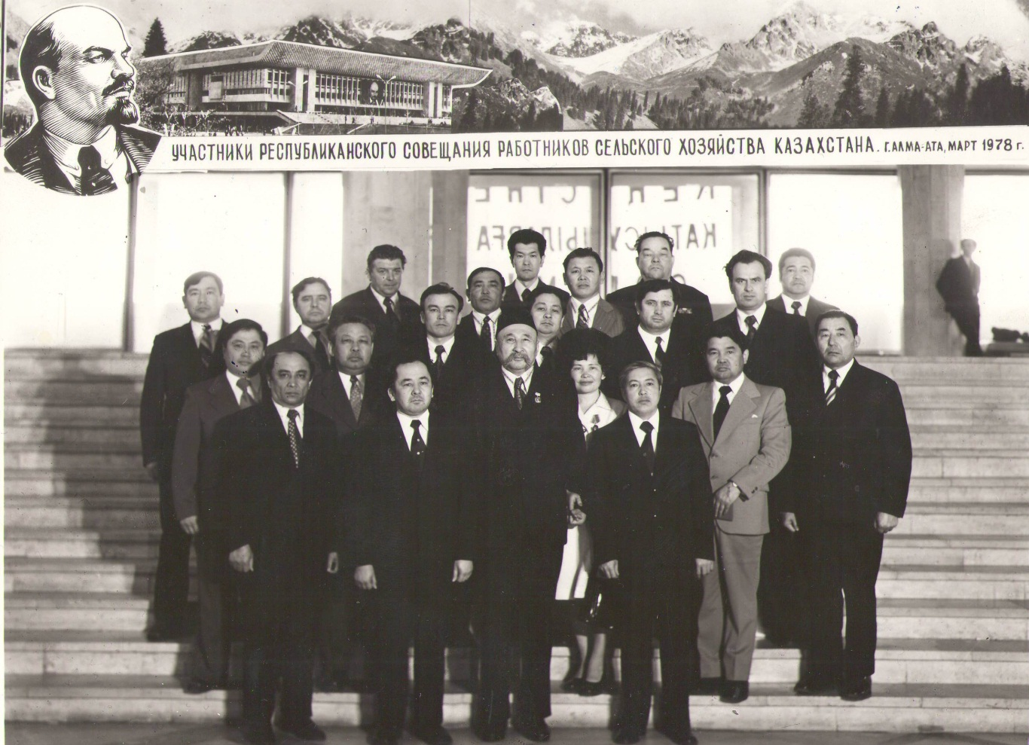
Совещание работников сельского хозяйства г.Алма-ата. 1978 год.

Slide 33
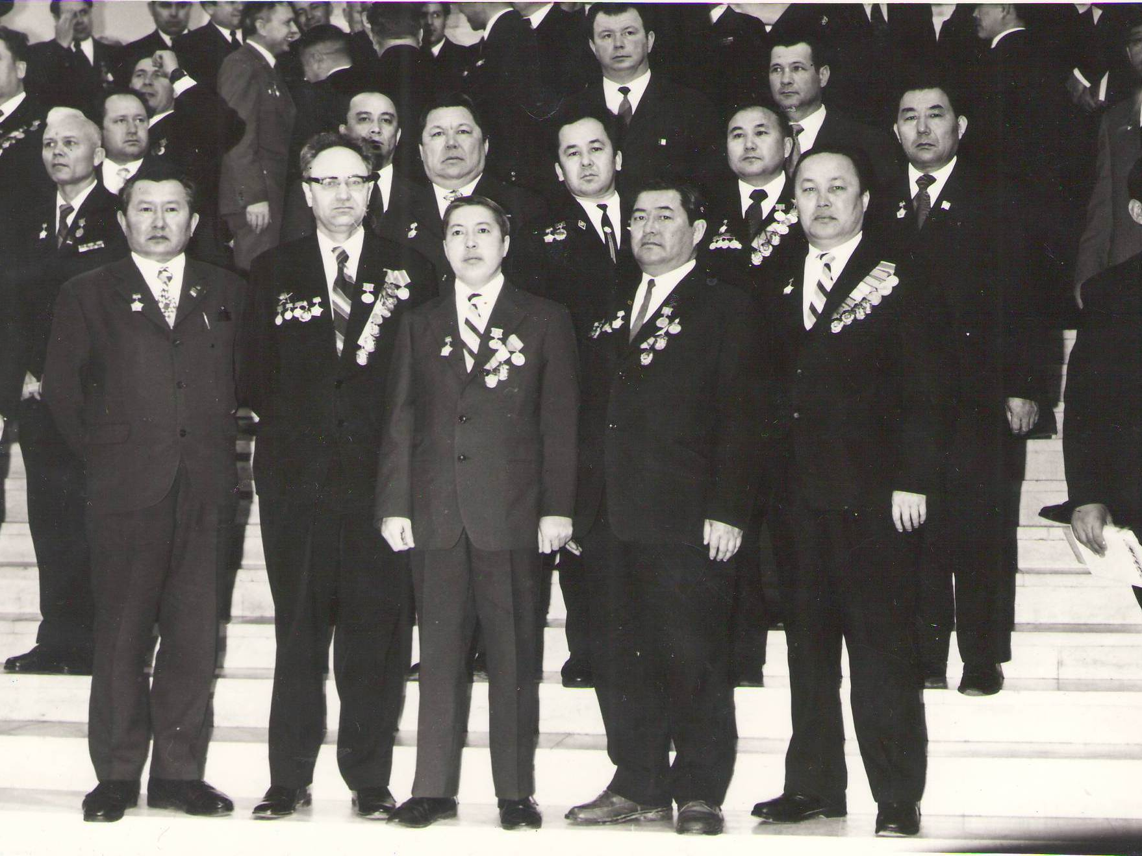
Участники совещания работников сельского хозяйства.

Slide 34
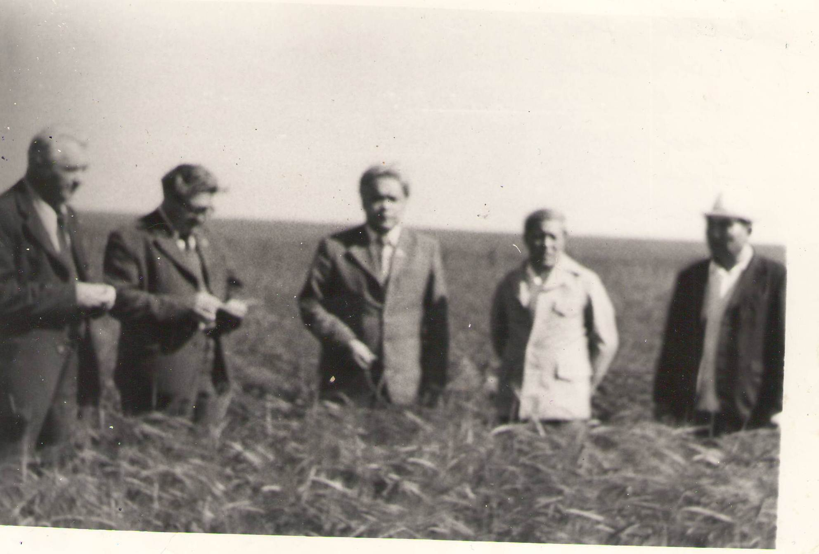
На полях совхоза «Восточный» с председателем облисполкома В.И.Моисеенко, І- секратарь обкома партии О.С.Куанышевым, ІІ-секретарь обкома партии В.Зуб, І-секретарь райкома партии К.А.Абуовым.

